Slide 1
Rapid Prototyping Solutions
按键输入与蜂鸣器 黄克亚
2019/03

Slide 2
本章概要
GPIO输入库函数
GPIO输入控制方式
蜂鸣器工作原理及硬件电路
按键输入控制蜂鸣器发不同声音项目实施
二传输网络介绍

Slide 3
6.1 GPIO输入库函数
6.1.1 函数GPIO_ReadInputDataBit
函数名 | GPIO_ReadInputDataBit
函数原形 | U8GPIO_ReadInputDataBit(GPIO_TypeDef*GPIOx,u16 GPIO_Pin)
功能描述 | 读取指定端口管脚的输入
输入参数 1 | GPIOx：x 可以是 A，B，C，D 或者 E，来选择 GPIO 外设
输入参数 2 | GPIO_Pin：待读取的端口位参阅 Section：GPIO_Pin查阅更多该参数允许取值范围
输出参数 | 无
返回值 | 输入端口管脚值
先决条件 | 无
被调用函数 | 无

Slide 4
6.1.2 函数GPIO_ReadInputData
函数名 | GPIO_ReadInputData
函数原形 | u16 GPIO_ReadInputData(GPIO_TypeDef* GPIOx)
功能描述 | 读取指定的GPIO端口输入
输入参数 | GPIOx：x可以是A，B，C，D或者E，来选择GPIO外设
输出参数 | 无
返回值 | GPIO输入数据端口值
先决条件 | 无
被调用函数 | 无

Slide 5
6.1.3 函数GPIO_ReadOutputDataBit
函数名 | GPIO_ReadOutputDataBit
函数原形 | u8 GPIO_ReadOutputDataBit(GPIO_TypeDef*GPIOx,u16 GPIO_Pin)
功能描述 | 读取指定端口管脚的输出
输入参数 1 | GPIOx：x 可以是A，B，C，D或者E，来选择GPIO外设
输入参数 2 | GPIO_Pin：待读取的端口位参阅 Section：GPIO_Pin查阅更多该参数允许取值范围
输出参数 | 无
返回值 | 输出端口管脚值
先决条件 | 无
被调用函数 | 无

Slide 6
6.1.4 函数GPIO_ReadOutputData
函数名 | GPIO_ReadOutputData
函数原形 | u16 GPIO_ReadOutputData(GPIO_Type Def* GPIOx)
功能描述 | 读取指定的GPIO端口输出
输入参数 | GPIOx：x可以是A，B，C，D或者E，来选择GPIO外设
输出参数 | 无
返回值 | GPIO输出数据端口值
先决条件 | 无
被调用函数 | 无

Slide 7
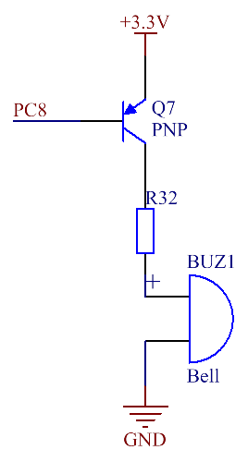
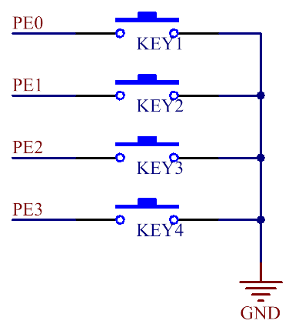
6.2 项目分析
按键电路，开发板共设置4个按键，用于向系统输入简单控制信息。
蜂鸣器控制电路，蜂鸣器是单片机系统常用的声音输出器件，常用于报警信号输出。

Slide 8



6.3 项目实施
第一步：复制上一章创建工程模板文件夹到桌面，并将文件夹改名为“4 BeepKey”。
第二步：点击“File/New”新建两个文件，将其改名为beepkey.c和beepkey.h并保存到工程模板下的APP文件中。并将beepkey.c文件添加到APP项目组下。

Slide 9
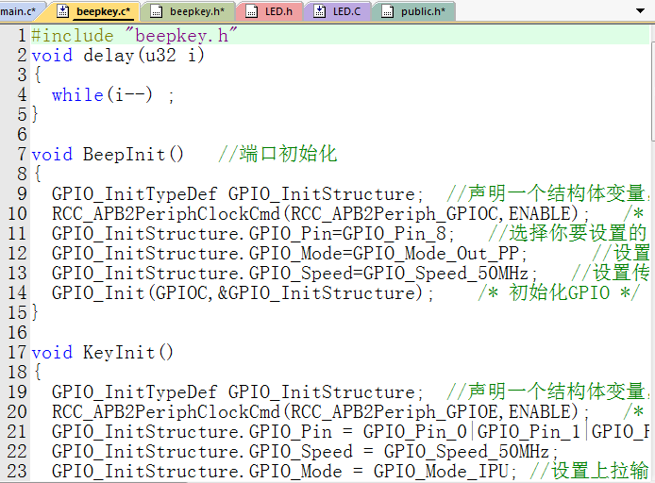
第三步：在beepkey.c文件中输入如下源程序，在程序中首先包含beepkey.H头文件，然后创建6个函数，void delay(u32 i)函数为简单延时函数，void BeepInit()为蜂鸣器初始化函数，void KeyInit()为按键初始化函数，sound1()和sound2()为两个蜂鸣器发声程序。

Slide 10
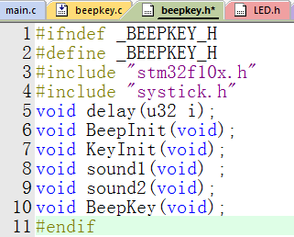
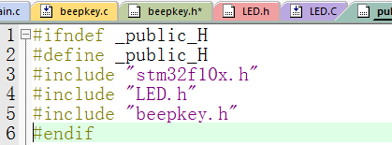
第四步：在beepkey.h文件中输入如下源程序，其中条件编译格式不变，只要更改一下预定义变量名称即可。
第五步：在public.h文件的中间部分添加“#include “beepkey.h” ”语句，即包含beepkey.h头文件。

Slide 11
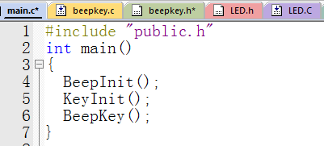
第六步：在main.c文件中输入如下源程序，其中main函数就是三条语句，分别是调用BeepInit（）函数对蜂鸣器管脚进行初始化，调用KeyInit（）函数对按键管脚进行初始化，调用BeepKey函数进行按键控制不同报警声音产生。
第七步：编译工程，如没有错误，则会在output文件夹中生成“工程模板.hex”文件，如有错误则修改源程序直至没有错误为止。
第八步：将生成的目标文件通过ISP软件下载到开发板微控制器的FLASH存储器当中，复位运行，检查实验效果。

Slide 12

END

